Slide 1


Рынок жилищного строительства: переходный период.
Россия и СЗФО
Национальное
объединение строителей
2019 г.

Slide 2



Показатели Нац.проекта «Жилье и городская среда»
на 2019 год пока не достигнуты
1 млн.

Slide 3
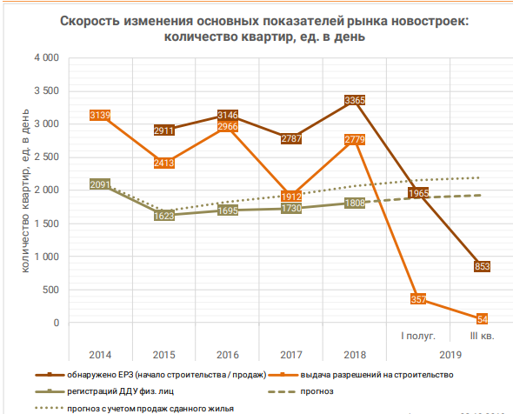
Выдача разрешений на строительство в РФ
Скорость выдачи разрешений на строительство в 2019 году резко упала. Если в 2018 году в день выдавались разрешения на строительство в среднем 2779 квартир, то в первом полугодии 2019 года всего 357, а в III квартале скорость упала до 54. Темпы вывода в строительство и/или продажу нового жилья также снижаются. Расчетная скорость продаж в III квартале превышает скорость вывода на продажу новых квартир
*Источник: ЕРЗ
3

Slide 4
Текущий объем строительства и ввода жилья, тыс.кв.м
+20%
-14%
+9%
+12%
+6%
+3%
+4%
-4%
*Источник: www.наш.дом.рф
4

Slide 5
Текущий объем строительства в СЗФО, тыс.кв.м
*Источник: www.наш.дом.рф
5

Slide 6
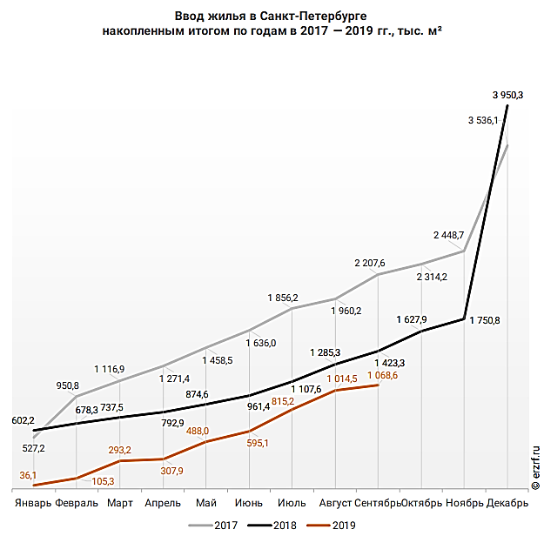
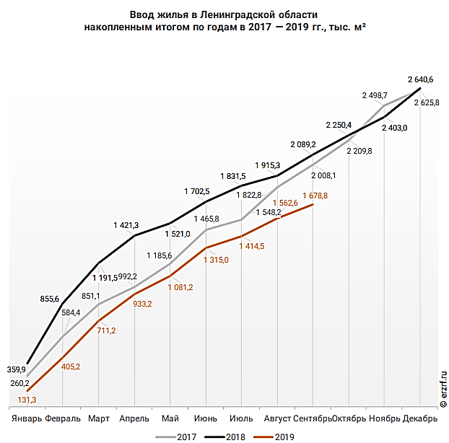
Текущий объем ввода жилья в г. Санкт-Петербурге и Ленинградской области, тыс.кв.м
*Источник: ЕРЗ/Росстат
6

Slide 7
Объем ипотечного кредитования в РФ
*Источник: www.наш.дом.рф
7

Slide 8
Объем ипотечного кредитования в СЗФО
*Источник: www.наш.дом.рф
8

Slide 9
Распределение рынка по источникам финансирования в РФ
Текущий объем строительства
116 млн.кв.м. (без учета проблемных объектов)
Критерии 30/10:
74,7 млн.кв.м.
Проектное финансирование:
21,4 млн.кв.м.
Иное: 20,4 млн.кв.м.
2,1 млн.кв.м. – ожидают решение по заявкам 30/10
8,6 млн.кв.м. – собственные средства застройщика
9,3 млн.кв.м. – строительство не начато
0,4 млн.кв.м. – информация отсутствует
9

Slide 10
Динамика перехода на проектное финансирование в РФ
17 012
10 091
Объем счетов эскроу,
шт.
Объем счетов эскроу, млрд.руб.
Объем проектов,
шт.
Объем проектов,
млрд.руб.
51,4
5 730
30,2
3 800
16
432
8,5
315
482,0
220
306,2
100
147,0
75,0
июнь
июль
август
сентябрь
10

Slide 11
Объем предоставленного проектного финансирования, млрд.руб.
Субъекты РФ, где не открыта ни одна кредитная линия:
ЦФО:
Брянская обл.
Смоленская обл.
Рязанская обл.
ДФО:
Забайкальский край
Сахалинская обл.
Магаданская обл.
Еврейская АО
Чукотский АО
Камчатский край
ПФО:
Респ. Марий Эл
ЮФО
Респ. Крым
Респ. Адыгея
УФО:
Ямао-Ненецкий АО
СЗФО:
Псковская обл.
Новгородская обл.
Мурманская обл.
Ненецкий АО
Респ. Коми
СКФО:
Кабардино-Балкарская респ.
Респ. Дагестан
Респ. Северная Осетия
Карачаево-черкесская респ.
СФО
Кемеровская обл.
Респ. Хакасия
Томская обл.
Респ. Алтай
Респ. Тыва
*Источник: Банк России
11

Slide 12
Распределение рынка СЗФО
по источникам финансирования
Текущий объем строительства
21 711 тыс.кв.м.
533 застройщика
Критерии 30/10:
15 935 тыс.кв.м.
383 застройщиков
Проектное финансирование:
2 700 тыс.кв.м.
118 застройщика
Иное:
3 075 тыс.кв.м.
32 застройщика
*Источник: www.наш.дом.рф
12

Slide 13
Распределение рынка СЗФО
по источникам финансирования (по субъектам РФ)
тыс. кв.м.
*Источник: www.наш.дом.рф
13

Slide 14
Распределение рынка проектного финансирования СЗФО
по банкам
Субъект РФ (ПФО) | Кол-во банков
Псковская область | 2
Г. Санкт-Петербург | 6
Архангельская область | 1
Республика Карелия | 3
Калининградская область | 9
Вологодская область | 4
Ленинградская область | 6
Республика Коми | 1
*Источник: www.наш.дом.рф
14

Slide 15
Банкротство застройщиков:
причины и меры профилактики
Национальное
объединение строителей
2019 г.

Slide 16
Банкротства застройщиков – рост продолжается
* По объектам с известными характеристиками площади
16

Slide 17
Причины банкротства
ДО 01.07.2019 г.
Кризис 2015-2016 гг. после резкого повышения ключевой ставки
Часто меняющиеся правила работы рынка
ПОСЛЕ 01.07.2019 г.
Недоступность проектного финансирования
Отсутствие альтернативных источников финансирования
17

Slide 18

Совершенствование законодательства с учетом интересов застройщиков
Использование в отношении застройщика процедуры финансового оздоровления.
Предусмотреть правовой механизм передачи портфеля в другой банк с гарантией продолжения финансирования в соответствие со всеми условиями кредитного договора в случае отзыва лицензии у уполномоченного банка
Определить перечень оснований для приостановки финансирования проекта банком
Предусмотреть ответственность банка за задержку финансирования перед застройщиком в случае, если застройщик понес финансовые потери по вине банка
В законодательстве о банкротстве застройщиков учесть интересы кредиторов третьей и четвертой очереди
18

Slide 19
Меры по увеличению доступности проектного финансирования
Принять меры по увеличению финансовой устойчивости застройщиков и урегулированию взаимоотношений с банками.
Запрет на капитализацию процентной ставки.
Установление предельного числа банковских комиссий и плат.
Установление запрета на увеличение ставки проектного финансирования в ходе строительства.
Предоставление возможности зачета встречных однородных требований.
Внедрение механизма выкупа инфраструктурных объектов, а также предоставление проектного финансирования на строительство таких объектов по 0 ставке.
Внести изменения в налоговое законодательство в целях снижение налогового бремени и совершенствования налогового учета.
Принять меры по развитию института гарантирования ДОМ.РФ.
Отменить избыточные требования в отношении застройщиков, перешедших на механизм эскроу-счетов.
19

Slide 20
Меры по поддержке строительной отрасли
Увеличение объемов строительства жилищного фонда социального использования и арендного жилья.
Защита малого и среднего предпринимательства в строительной сфере.
Проведение индексации сметных нормативов.
Развитие индустрии строительных материалов и проектов индустриального домостроения.
Обеспечение жилищного строительства земельными ресурсами.
Снижение расходов по подключению к инженерным сетям.
20

Slide 21




123242 Российская Федерация, Москва, ул. Малая Грузинская, д. 3
Тел./факс
+7 (495) 987-31-50
+7 (495) 987-31-49
Контакты
E-mail:
info@nostroy.ru
www.nostroy.ru

